Slide 1
Aktivnosti u Razrednoj nastavi tijekom šk.god. Ak 2014./2015.

Slide 2
Dočekali smo prvašiće

Slide 3
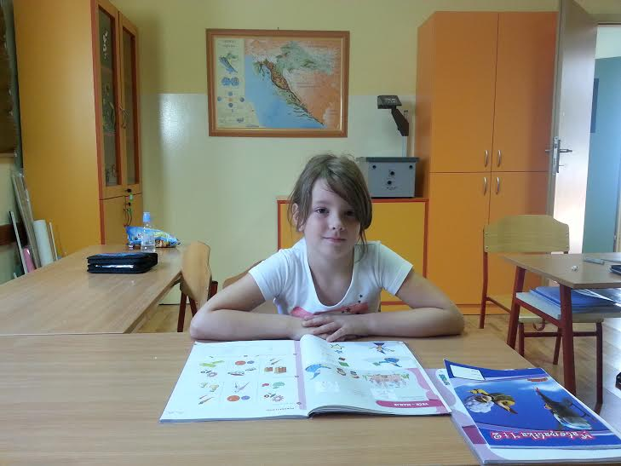
Prvašice PŠ Zaton Mali

Slide 4
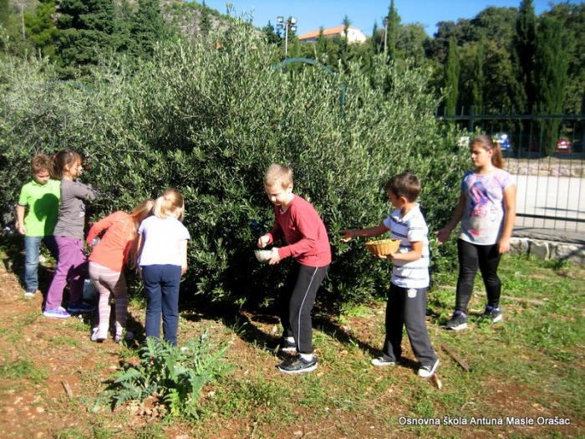
Berba maslina

Slide 5
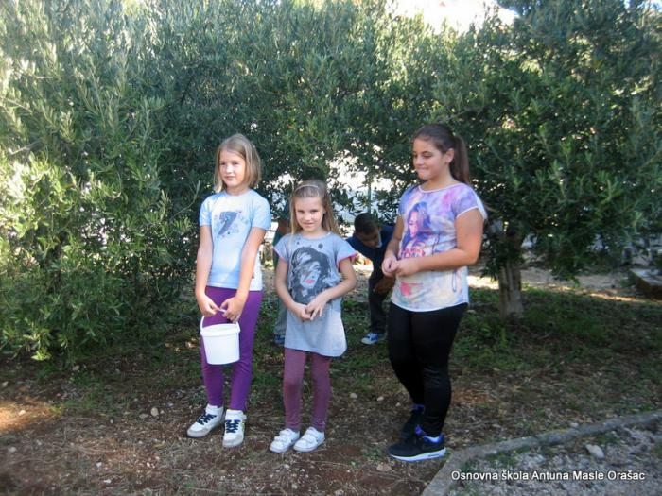

Slide 6
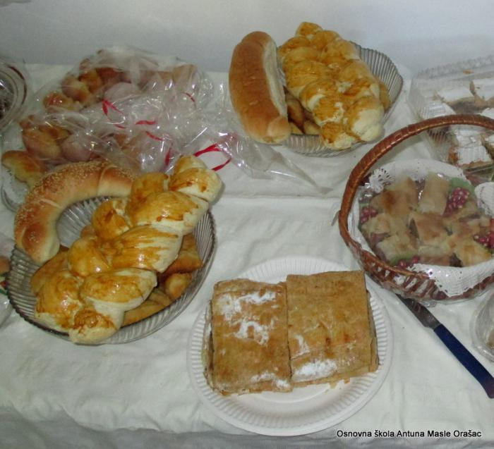
Dani kruha, dani zahvale za plodove zemlje

Slide 7
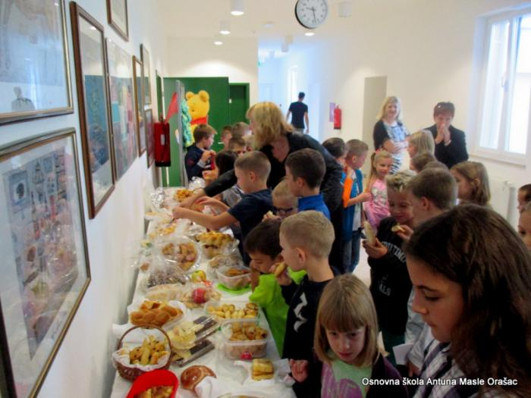

Slide 8
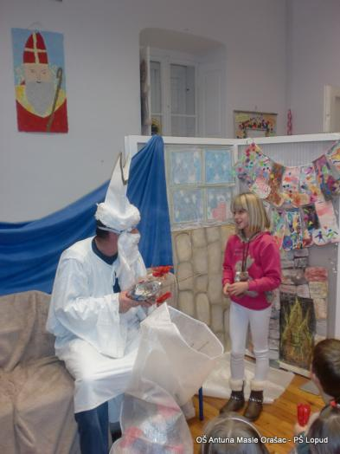
PŠ Lopud

Slide 9
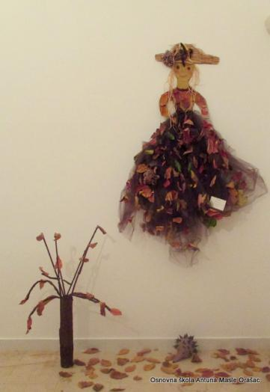
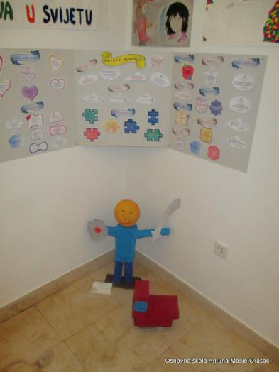
Forum mladih-rukama složeno

Slide 11
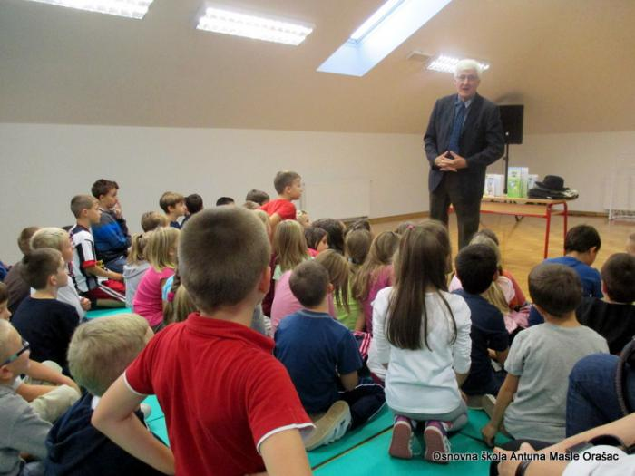
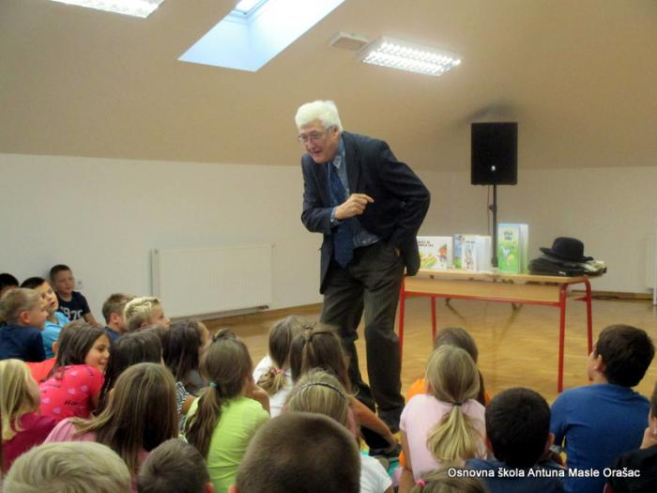
Susret s književnikom Božidarom Prosenjakom u listopadu

Slide 12
Nika Laptalo na Forumu mladih-O čemu sve pišemo?!

Slide 13
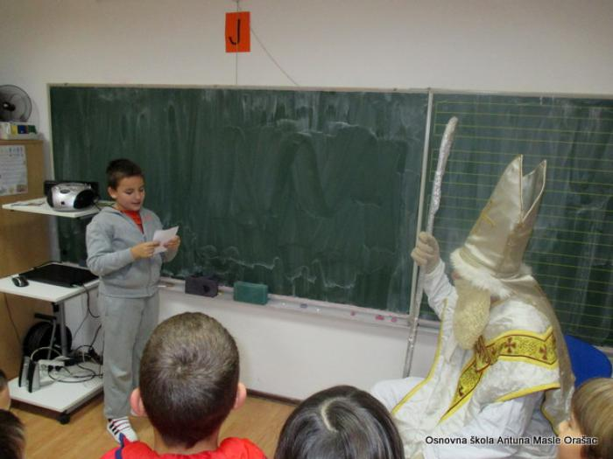
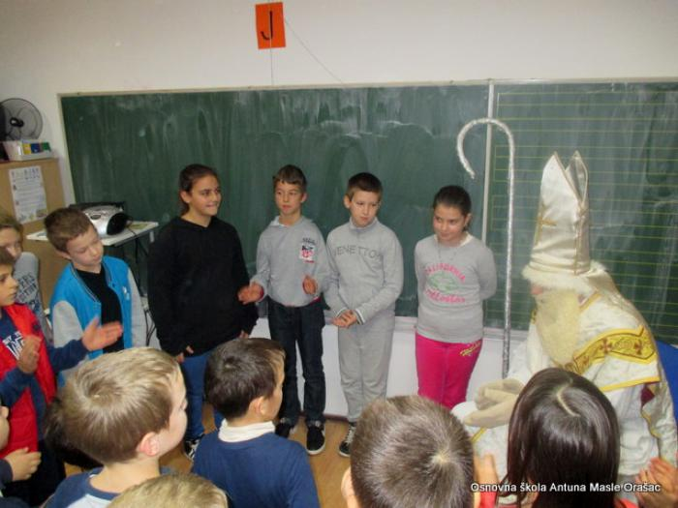
Posjetio nas je i sveti Nikola…tra la la la

Slide 14
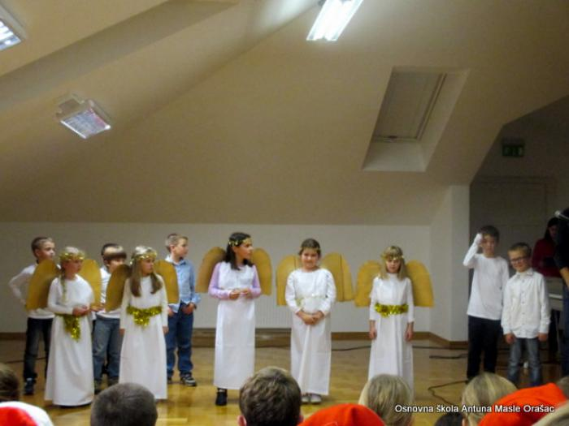
Božićna priredba u školi

Slide 15
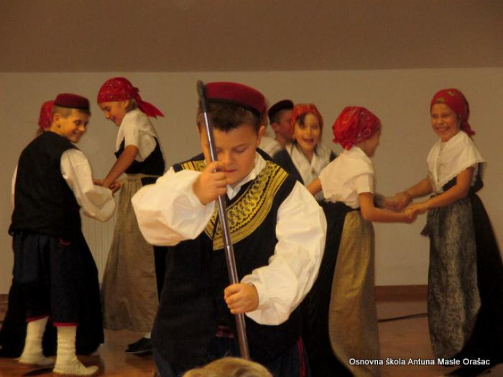

Slide 16
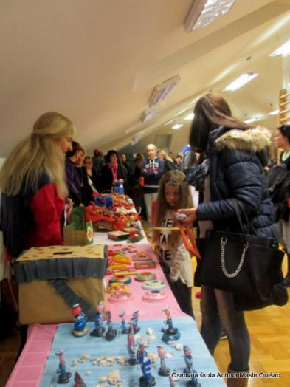
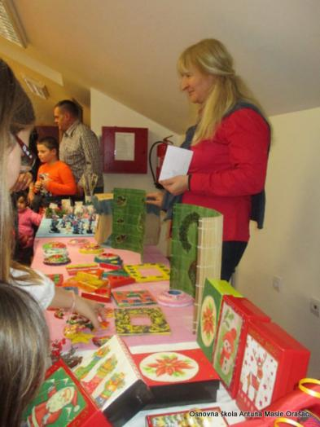
Humanitarni sajam za pomoć učeniku OŠ Mokošica ,Anti Joviću

Slide 17
Trećaši u gradskoj upravi

Slide 18
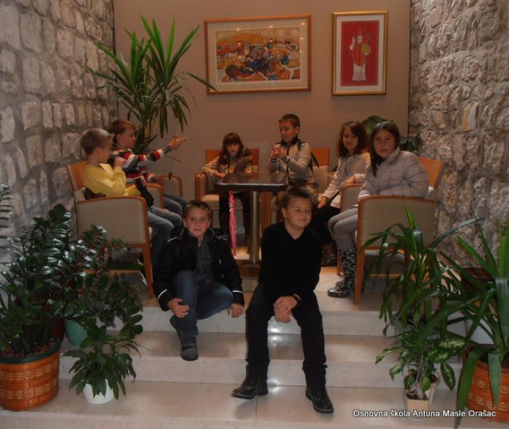
Lijepo nam je bilo… ☺

Slide 19
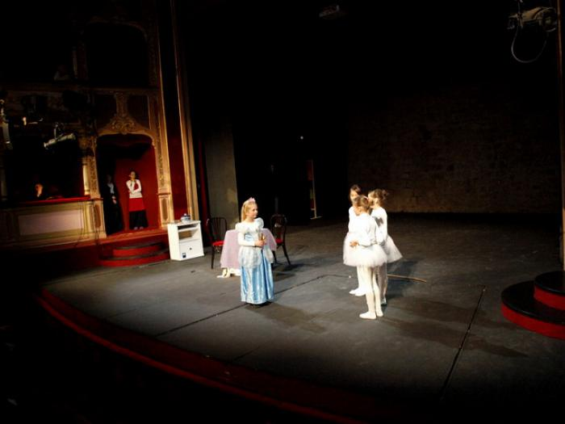
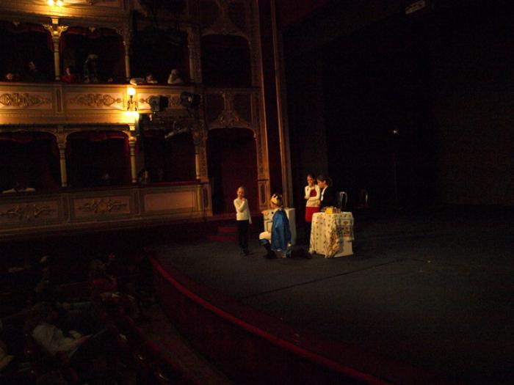
Učenici dramske skupine i Nika L. uč. 4.r. sudjelovali su na Gradskoj i Županijskoj smotri LiDraNo

Slide 20
Maškarani školski dan-Oraške mimoze

Slide 22
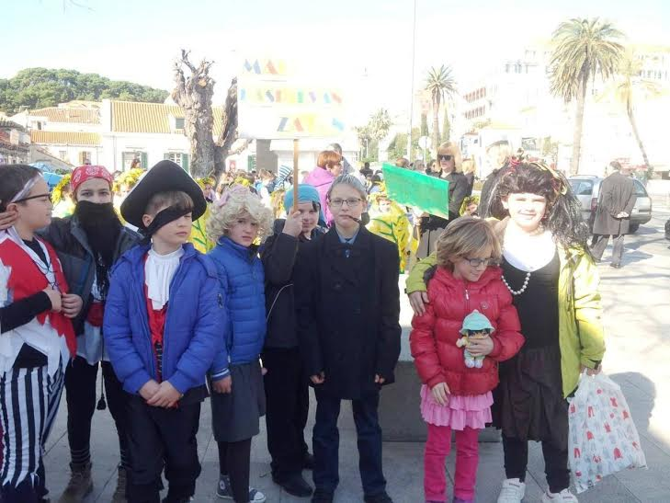
Mali raspjevani Zaton u maškarima

Slide 23
Maškarani bal u školi

Slide 24
Neki uč. RN sudjelovali su glumom i pjesmom u predstavi L.Paljetka, Duhovi sa Strahurna

Slide 25
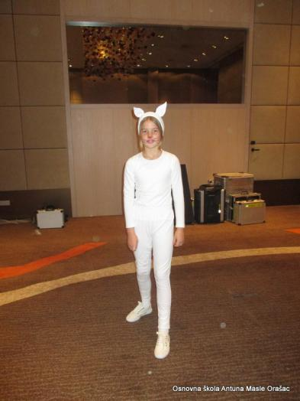

Slide 26
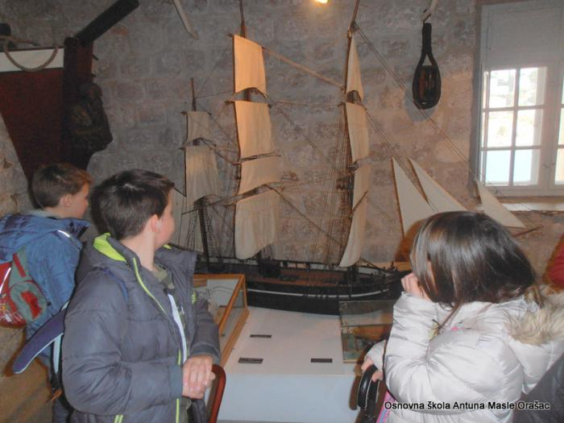
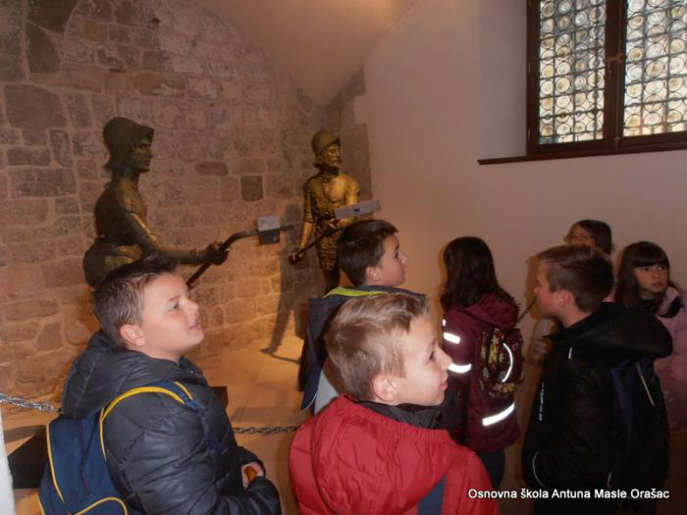
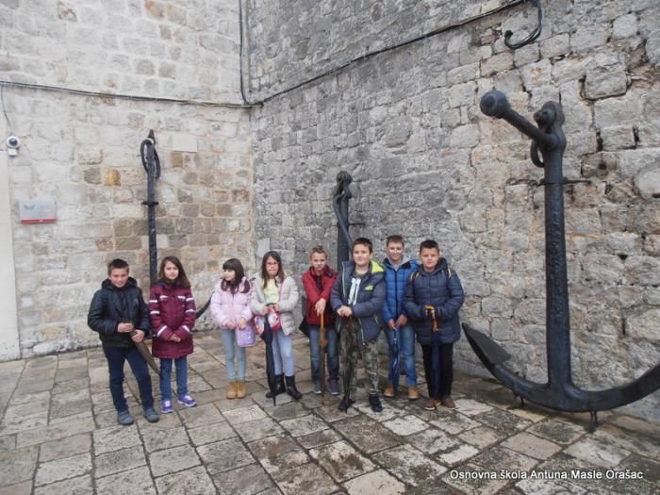
Izvanučionička nastava trećeg razreda

Slide 27
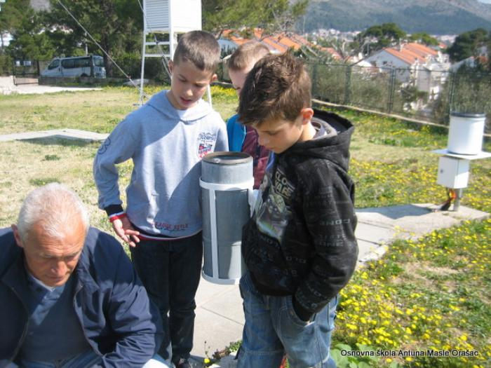
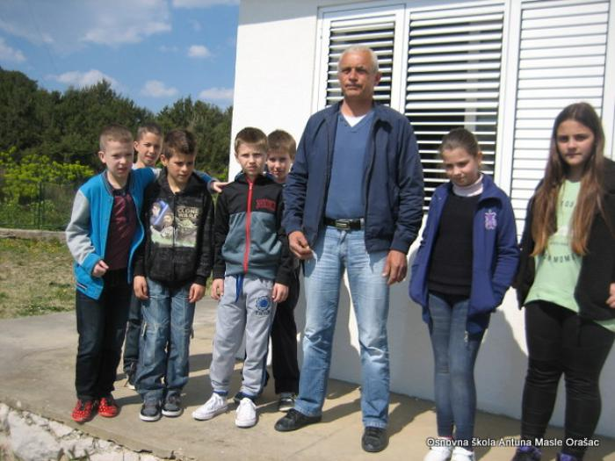
Posjet četvrtaša meteorološkoj stanici u Dubrovniku

Slide 28
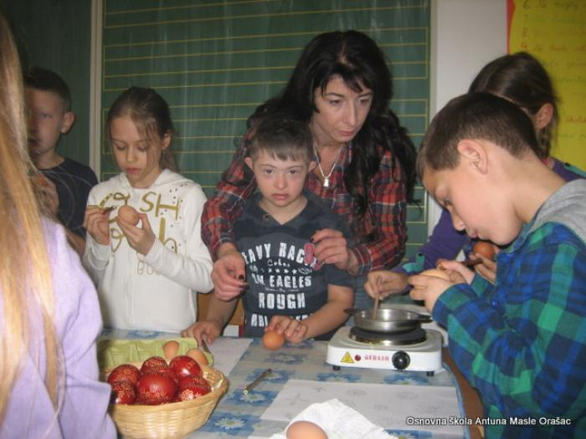
Radionica penganja jaja u 2. i 4. r.

Slide 29
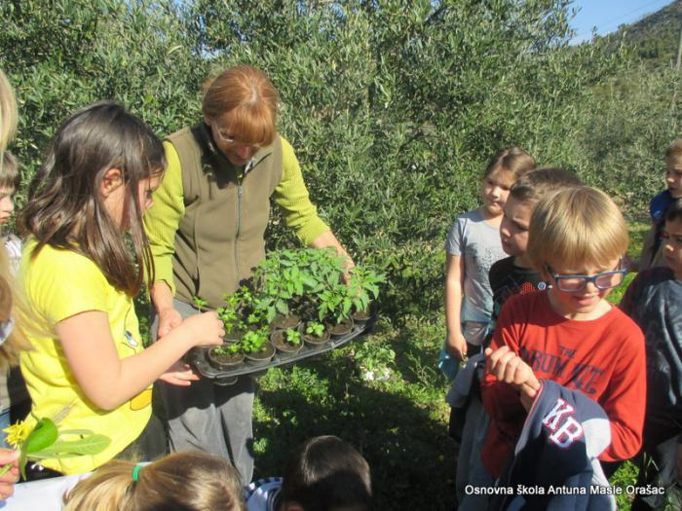
Izvanučionička nastava 1.i 2. r. –Proljeće u Orašcu

Slide 30
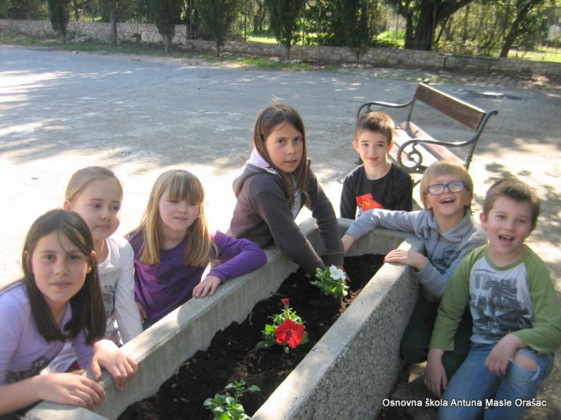
Dan planete Zemlja

Slide 31
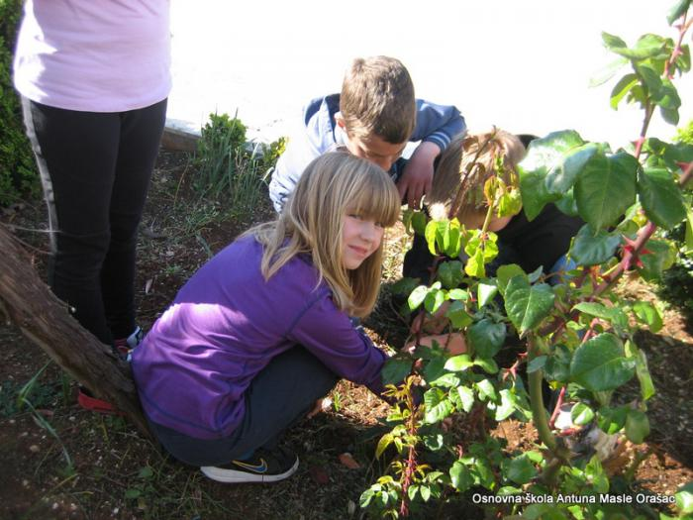
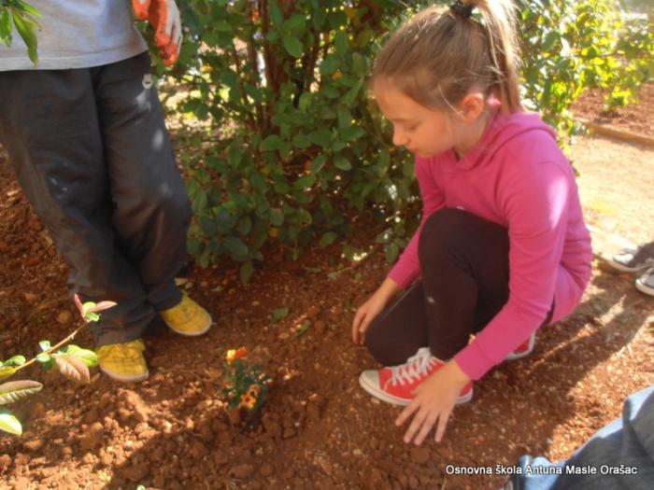

Slide 32
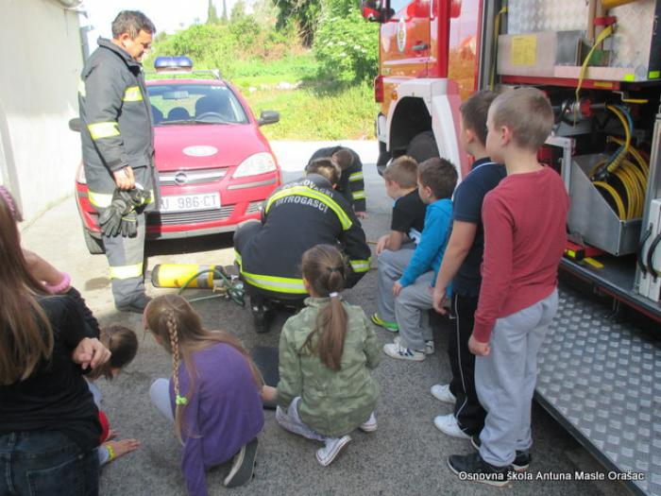
Izvanučionička nastava drugaša-posjet vatrogascima u Orašcu

Slide 33
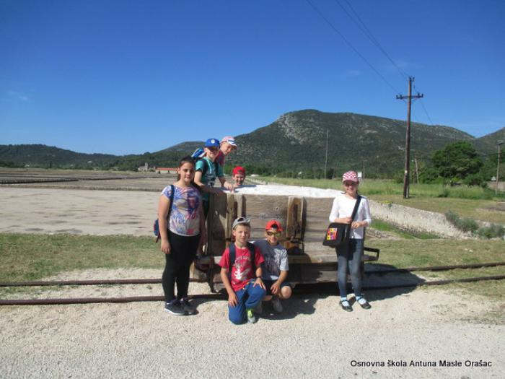
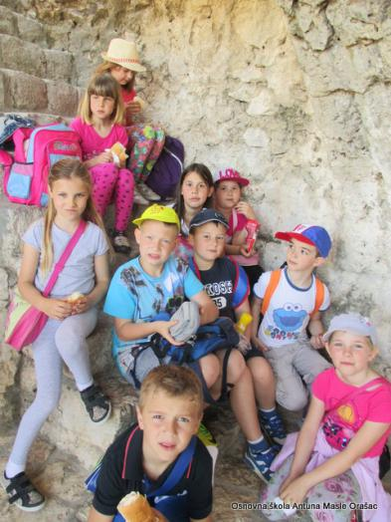
Izlet u Ston,12. svibnja 2015.

Slide 34
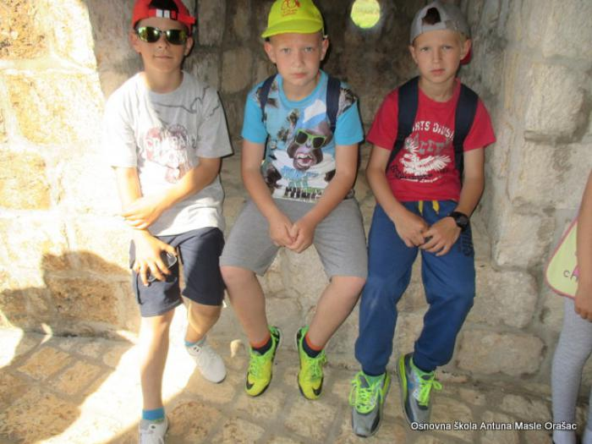
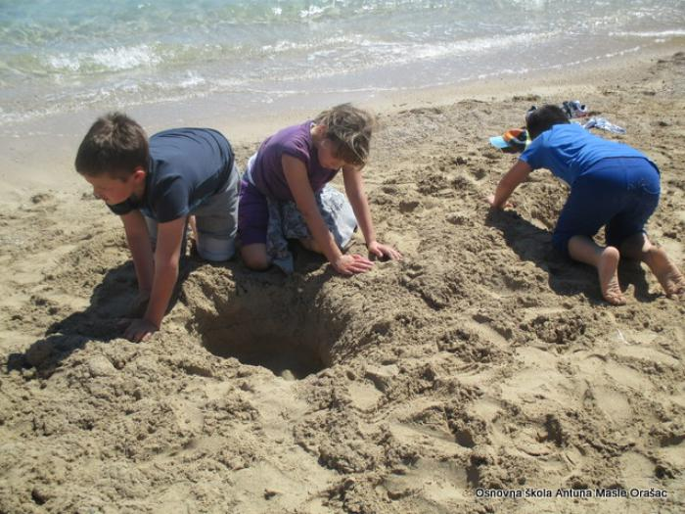
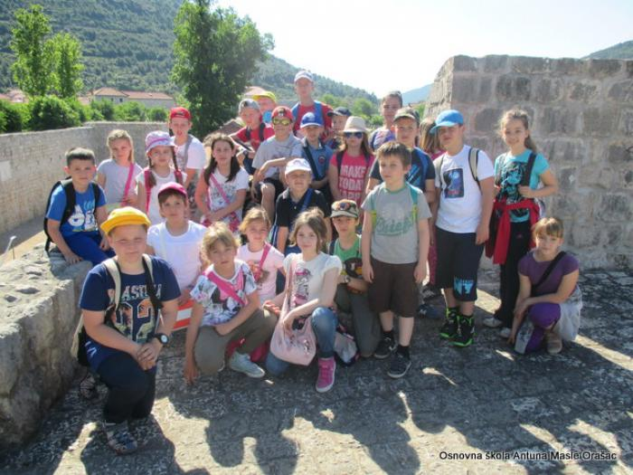

Slide 35
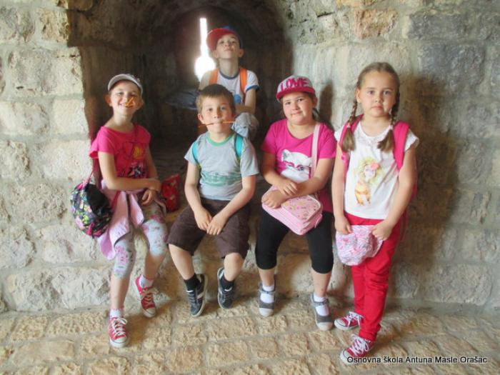

Slide 36
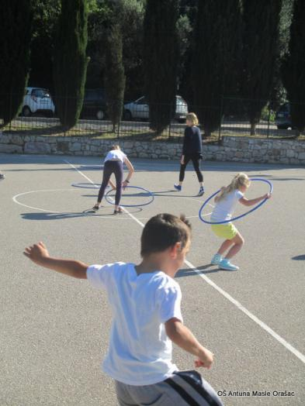
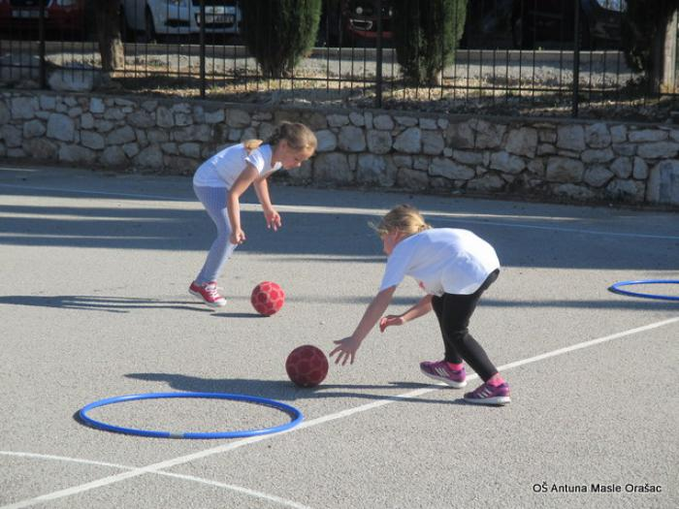
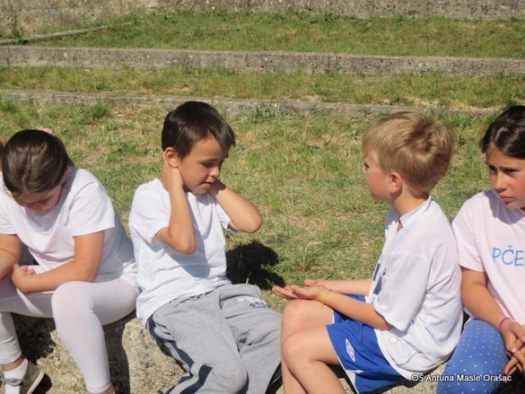
Svjetski dan sporta, 29.5.2015.

Slide 37
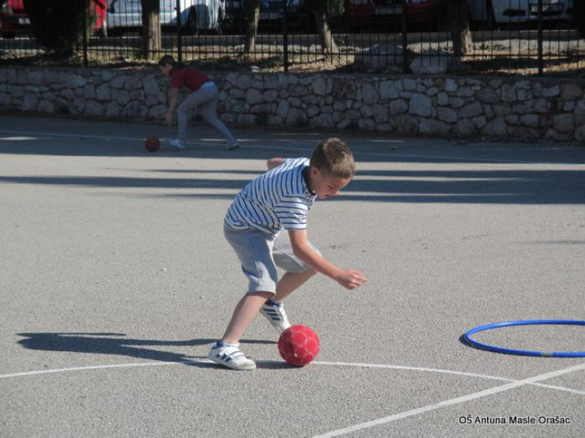
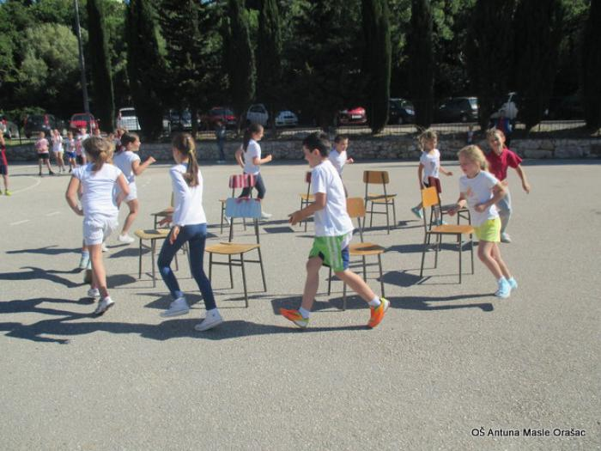

Slide 38
